Slide 1
2021年度障害学会大会 シンポジウム第1部リレートーク 「パンデミックにおける障害者の生」 イギリスから： 知的障害者のワクチン優先接種
三井さよ（法政大学）

Slide 2
イギリスと日本の状況の違い
現在（2021年8月30日）までの累積
イギリス：感染者数 6,757,650人 死者数 132,485人
日本 ：感染者数 1,473,653人 死者数 16,017人
イギリスの2020年の死者数は平均を14％（8万5000人）上回る
（過去75年間で最大の超過死亡数）
＊人口 イギリス：6643万人(2018) 日本：1億2648万人(2020)
検査数の違い
死者のカウントは？（イギリスには二つの統計）

Slide 3
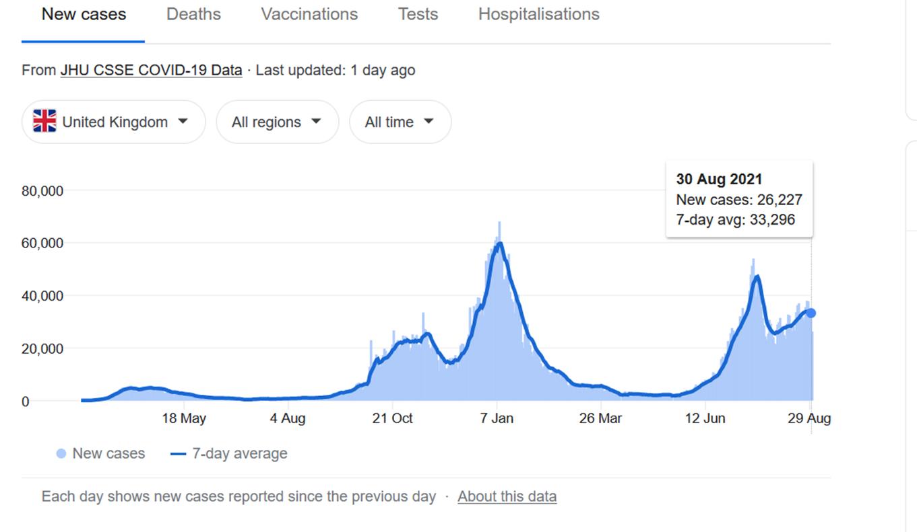
イギリスの感染者の推移
👆学校再開
👆アルファ株
👆デルタ株

Slide 4
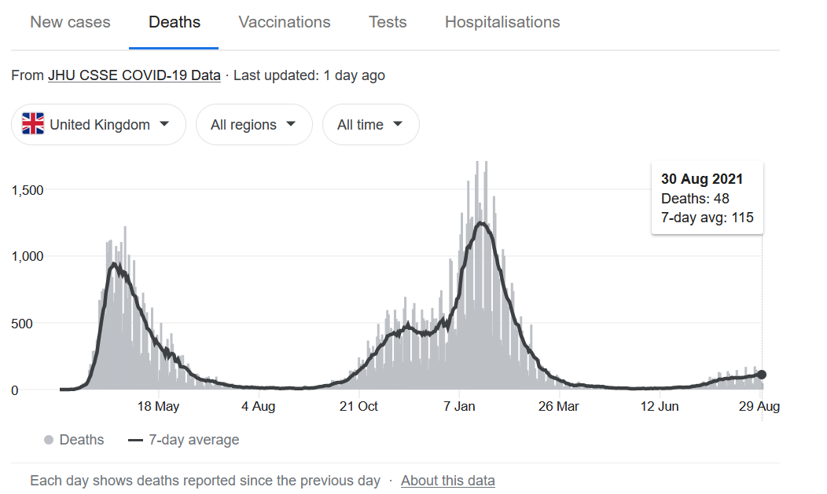
イギリスの死亡者の推移

Slide 5
ロックダウンの経緯
2020年3月16日 英政府、「不要不急」の移動や他者との接触を避けるように指示
3月23日 イギリス全国のロックダウン開始(第1回）
（3月25日、首相がコロナ罹患を発表 4月上旬にはICU）
6月15日 ロックダウンが大幅緩和（飲食店は7/4～）
9月 学校再開後、大学などを中心に感染拡大
11月5日～12月2日 第2回ロックダウン（学校閉鎖せず） 検査の拡大
12月8日 ワクチン接種の開始（12/8～ファイザー使用開始 1/4～Az使用開始 1/8モデルナ承認）
12月20日 都市封鎖
2021年1月5日 第3回ロックダウン（学校閉鎖）
⇒3/8・3/29・4/12・5/17・6/21と段階的に解除するロード・マップ 検査さらに拡大
⇒実際には6/21が7/19まで延期 現在は全規制が解除

Slide 6
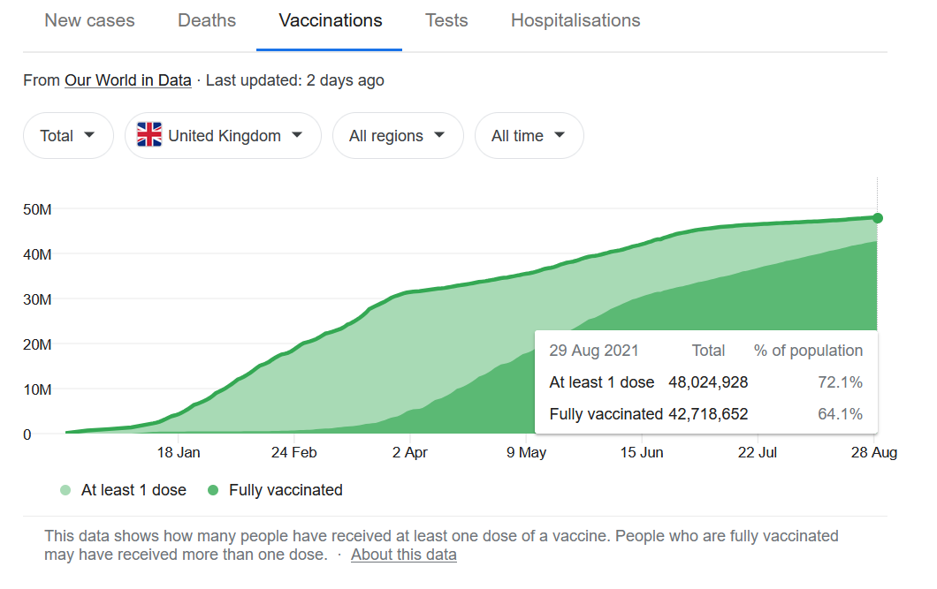
ワクチン接種の推移

Slide 7
ワクチンの配布・接種に向けて
2020年4月 政府・産業界・学術界が一体となったVTF（ワクチン・タスク・フォース）
2020年10月16日 法改正により、准看護師・救急救命士・理学療法士・薬剤師・学生看護師も訓練すればワクチン投与可能に
2020年11月28日コロナワクチン配布・接種担当長官（Minister of Covid Vaccine Deployment）を任命
予防接種・免疫合同委員会（JCVI）が優先順位などについてアドバイス
NHSが主要運営組織
＊NHS＝主に税金で賄われる
無料で治療受けられる
国民のすべてはGPに登録

Slide 8
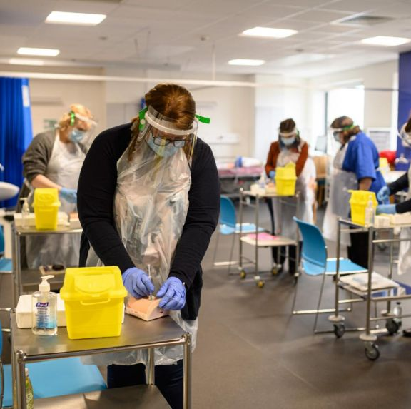
ワクチン接種の経験から
・45歳以上が可能になったのは4月上旬 4/21に報告者も第1回接種（第2回は7/7）＊12/30からイギリスは独自ルールで2回目を3か月後としていた
・NHS登録者に郵送で通知、ネット予約、数日で接種可能、4/21はAzのみ
・多くのボランティアによって運営、歩いて20分以内で数か所ワクチンセンター
・いまはファイザーが中心
写真はこちらからhttps://www.straitstimes.com/world/europe/uk-trains-volunteer-vaccine-army-in-covid-inoculation-race

Slide 9
ワクチン優先グループ
(1)介護施設の入所者やスタッフResidents in a care home for older adults and staff working in care homes for older adults
(2)80歳以上の高齢者と医療従事者All those 80 years of age and over and frontline health and social care workers
(3)75歳以上All those 75 years of age and over
(4)70歳以上および重大な基礎疾患があり死亡リスクが特に高い人All those 70 years of age and over and clinically extremely vulnerable individuals (not including pregnant women and those under 16 years of age)
(5)65歳以上All those 65 years of age and over
(6)16歳～64歳で基礎疾患がある人Adults aged 16 to 65 years in an at-risk group (see clinical conditions below)
(7)60歳以上All those 60 years of age and over
(8)55歳以上All those 55 years of age and over
(9)50歳以上All those 50 years of age and over
⇒(4)と(6)に何を含めるかが争点に ＊脳性麻痺を伴うor重度知的障害は初期から(6)に含まれた

Slide 10
ダウン症者について
2020年10月21日 Annual of Internal Medicineに、オックスフォード大学の研究者たちによる、“COVID-19 Mortality Risk in Down Syndrome: Results from a Cohort Study of 8 million Adult”が発表された。GPのデータから疾患ごとのリスクを確かめる https://www.acpjournals.org/doi/10.7326/M20-4986
ダウン症の人は入院リスクが通常の5倍、死亡リスクが通常の10倍だということが明らかに（ダウン症を除いた知的障害者についてはほとんどリスクに違いはないとも）https://www.cidrap.umn.edu/news-perspective/2020/10/down-syndrome-tied-10-times-risk-covid-19-death
2020年11月2日 (4)clinically extremely vulnerableに、18歳以上のダウン症者、(6)に16－18歳のダウン症者が含まれることになった https://sunshineandsmiles.org.uk/news-and-events/news/new-guidance-on-clinical-vulnerability

Slide 11
知的障害者について （第1波）
2020年11月12日 Public Health Englandが、最初のロックダウン期（3/21-6/5）で、知的障害の人のコロナでの死亡率は同じ世代・性別の人たちの4.1倍だと発表。
元データが知的障害のある人全員を網羅できているわけではないため、実際には6.3倍ではないかと推測されており、18-34歳だけでみれば30倍と推測 https://www.gov.uk/government/news/people-with-learning-disabilities-had-higher-death-rate-from-covid-19

Slide 12
知的障害者について （第2波）
Office of National Statisticsが2021年2月11日に発表。知的障害がある人（プライマリケア等の記録による）については、男女とも、コロナによる死亡リスクは知的障害のない人の3.7倍。
もっとも大きな違いを生んでいるのは年齢、次は居住形態（ケアホームに住んでいる方が、死亡リスクが高い）。ただ、老人ホームに比べると、ベッド数が少ないこともあって、それほど酷いパンデミックは起きていない。
それに加えて、持病や自分を守る力、医療へのアクセスなど、さまざまな要因がかかわっていると推測。
https://www.ons.gov.uk/peoplepopulationandcommunity/birthsdeathsandmarriages/deaths/articles/coronaviruscovid19relateddeathsbydisabilitystatusenglandandwales/24januaryto20november2020

Slide 13
ベースとなっているデータは？
LeDeR（Learning Disabilities Mortality Review)とNHSイングランドのCOVID-19 Patient Notification System (CPNS) から算出
LeDeRとは？：2015年にブリストル大学で始められたプログラム。知的障害者の死亡例について統計データを毎年公開。NHSサービスの向上と、知的障害者の置かれている状況の改善のため。 http://www.bristol.ac.uk/sps/leder/uob-2015-21/#d.en.544358
2020年からNHSイングランドが直接に担うことに https://leder.nhs.uk/about
独自に知的障害者の死亡例をWebフォームで収集、各事例について状況をインタビュー、レビュー・チームが確認、匿名化する http://www.bristol.ac.uk/media-library/sites/sps/leder/leder_annual_report_2016-2017.pdf
2020年では成人の知的障害者の死亡例としては3035例を把握
その中でのコロナでの死亡数を把握 ⇒ そこから出てきた数値

Slide 14
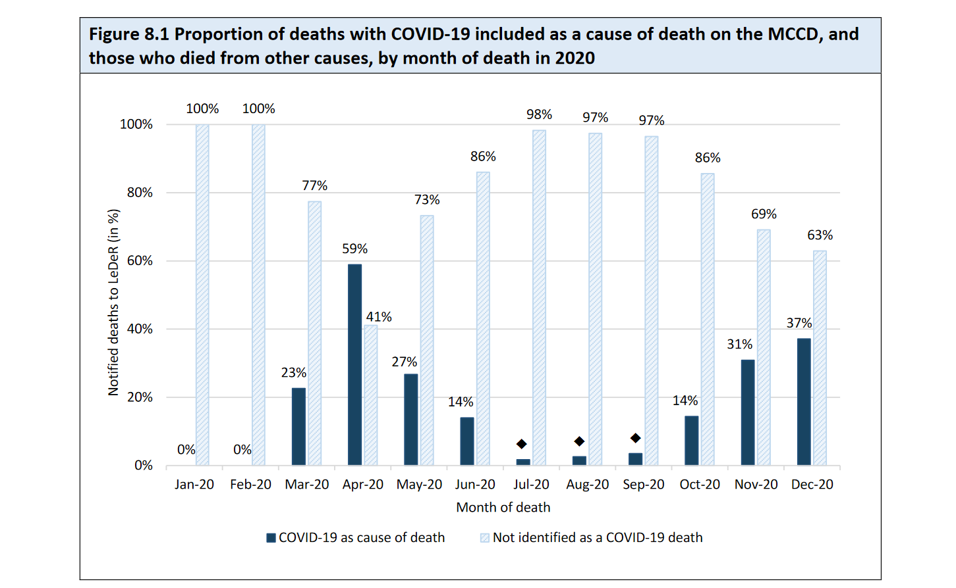
コロナの死亡例とその他の死亡例（2020年月ごと）
http://www.bristol.ac.uk/media-library/sites/sps/leder/LeDeR%20programme%20annual%20report%2013.05.2021%20FINAL.pdf

Slide 15
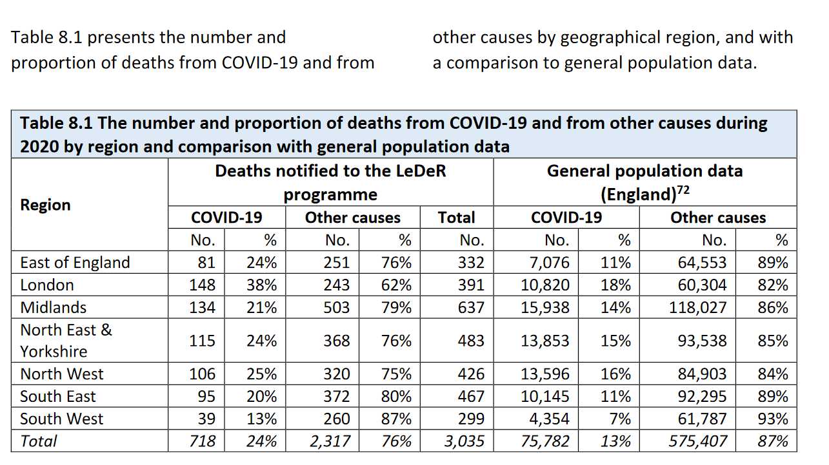
Covid-19での死亡例が全体の死亡例に占める割合を、一般データとLeDeRで比較
http://www.bristol.ac.uk/media-library/sites/sps/leder/LeDeR%20programme%20annual%20report%2013.05.2021%20FINAL.pdf

Slide 16
知的障害者の現状を把握するとは？
イギリスも日本も知的障害者の数は実は把握できていない
日本は知的障害者＝療育手帳の保持者
イギリスでは、
GPに知的障害として登録 約25万人（2015/3）
社会サービス利用者 約13.8万人（2013/2014）
約12.5万人（2014/2015）
学校で判定書もらう(7)＋教員に知的障害と認識(10) 約17万人
⇒大人でも約93万人はいるということになる？（推測値）
Public Health England(2016) https://assets.publishing.service.gov.uk/government/uploads/system/uploads/attachment_data/file/613182/PWLDIE_2015_main_report_NB090517.pdf

Slide 17
メンキャップ(Mencap)らのキャンペーン
メンキャップ＝イギリスの知的障害者本人と家族の団体（各カウンシルごとの団体＋全国団体）
ワクチン優先グループの(6)に知的障害者を含めるよう求めるキャンペーンを展開 たとえばhttps://www.mencap.org.uk/press-release/mencap-calls-greater-priority-access-covid-vaccine-people-learning-disability（2020年12月2日）
2020年秋から2021年2月にかけて、BBCでも何度も報道
BBC radioの人気DJ＋テレビキャスターであるJo Whileyは姉妹Francesが知的障害を有しており、キャンペーンを後押し
当事者活動団体の多くもこのキャンペーンを後押し
「知的障害者を無視している」「不平等の問題」

Slide 18
ワクチン優先グループ(6)に含められる
2021年2月24日、ワクチン優先グループ(6)に、GPに知的障害者として登録している人たちが含められることが決定
2021年2月15日、グループ(4)まで接種が終了したと政府は発表
⇒ギリギリのタイミング
実際の接種に向けてもメンキャップ等がキャンペーン（医療者向け、本人向け）
メンキャップの説明には「受けたくなければ受けなくてもいい」と明記https://www.mencap.org.uk/sites/default/files/2021-03/Vaccines%20ER%20updated.pdf
NHSも説明資料https://www.england.nhs.uk/learning-disabilities/improving-health/

Slide 19
実際の接種に際して
いまのところ注射しか手段はないという中、子どもが受け入れられないということから、ただひたすら隔離生活を続けている家庭もあれば、医師のアドバイスを受けて第1回はDiazepamを投与して接種させたという親もいたとのこと。
https://www.bbc.co.uk/news/uk-england-devon-56041283 （3/1の記事）
アバディーンの特別支援学校（住居とデイケアあり）では、知的障害のある人向けのワクチン接種のセンターを独自に開いたとの記事。スタッフが知的障害の人に慣れているというだけでもハードルは下がるという。親が「自由へのパスポート」と表現。
https://www.bbc.co.uk/news/uk-scotland-north-east-orkney-shetland-57008047
知的障害者向けのクリニック設立の必要性訴える声も
https://www.nursingtimes.net/clinical-archive/public-health-clinical-archive/creating-a-covid-19-vaccination-clinic-for-people-with-learning-disabilities-21-06-2021/
⇒COVID-19だけでなく、通常医療の問題でもある

